Slide 1

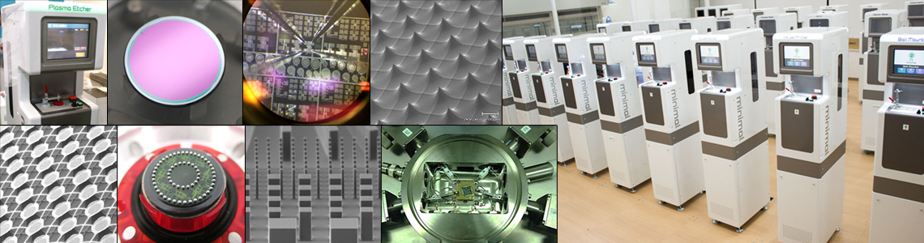
Minimal Fab

Slide 2
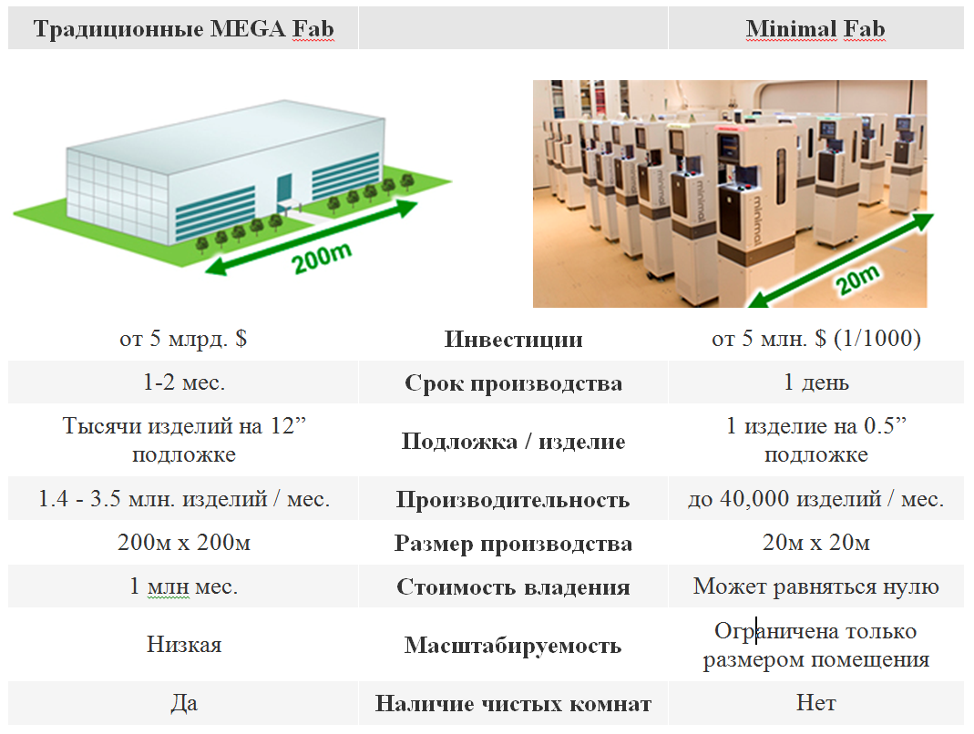
Качественное сравнение MEGA Fab и Minimal Fab

Slide 3
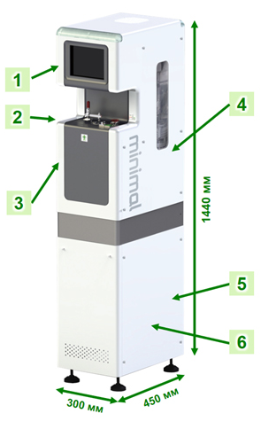
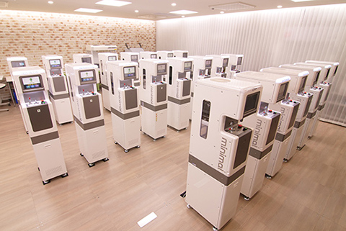
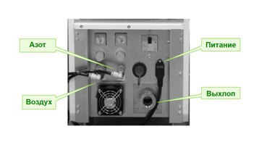
Лаборатория Minimal Fab
Унифицированный способ внешнего подключения для всех устройств Minimal
(1) Интерфейс управления и управляющий компьютер.
(2) Место для загрузки контейнера Minimal Shuttle.
(3) Система PLAD для извлечения подложки из капсулы и перемещения внутри устройства.
(4) Блок технологического процесса и хранения расходных материалов.
(5) Блок внешнего подключения.
(6) Блок утилизации расходных материалов.

Slide 4
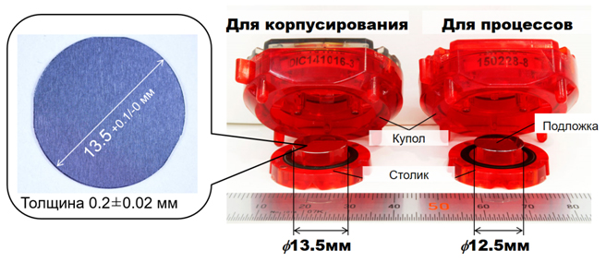
Система загрузки подложек
Для всех модулей Minimal была разработана роботизированная, унифицированная транспортная система загрузки подложки PLAD (Particle Lock Air-tight Docking – система герметичной стыковки и блокировки частиц)

Slide 5
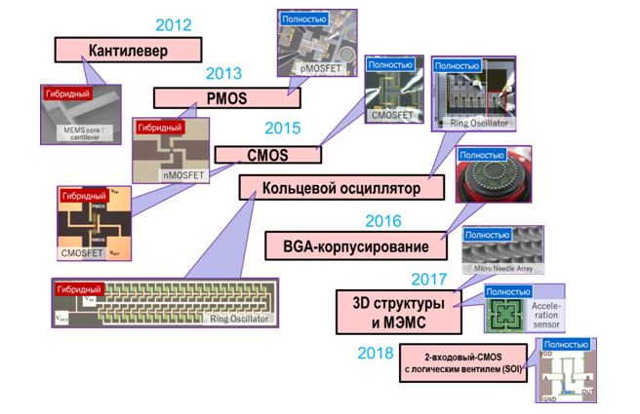
Дорожная карта развития Minimal Fab и производство интегральных устройств

Slide 6
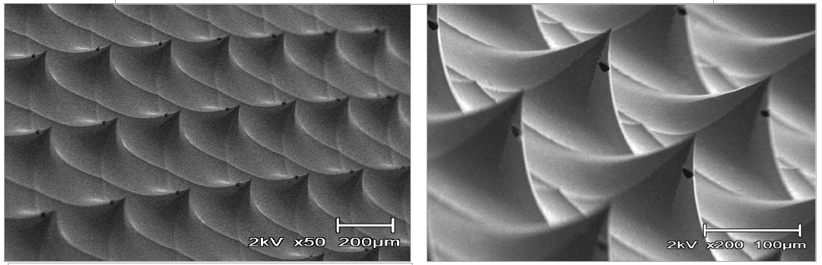
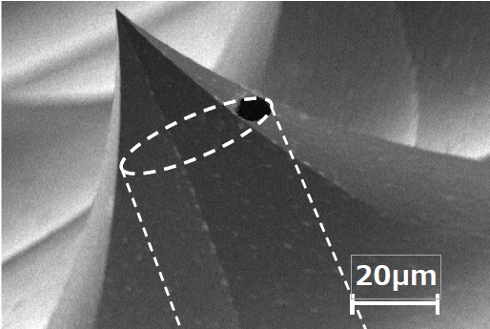
Извазивные микроиглы для биосенсоров

Slide 7
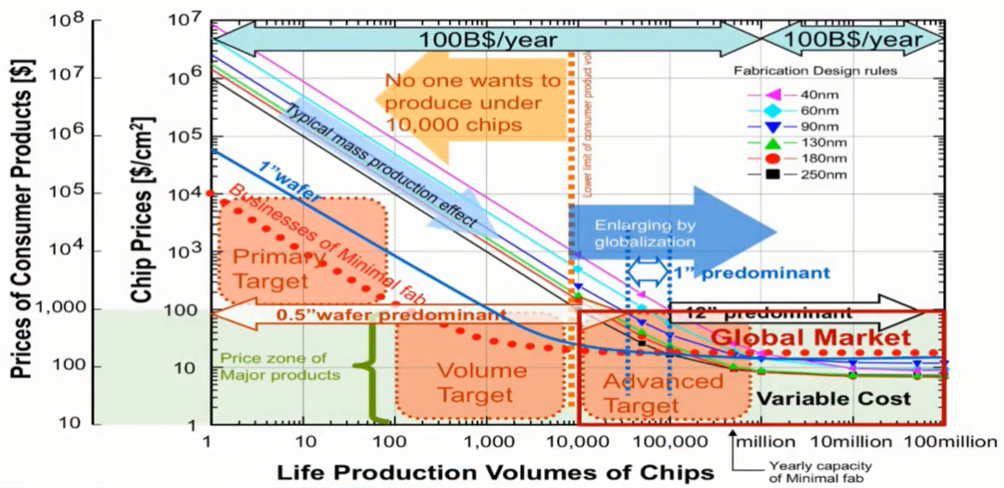
Массовый продукт по сравнению с низким объемом производства

Slide 8
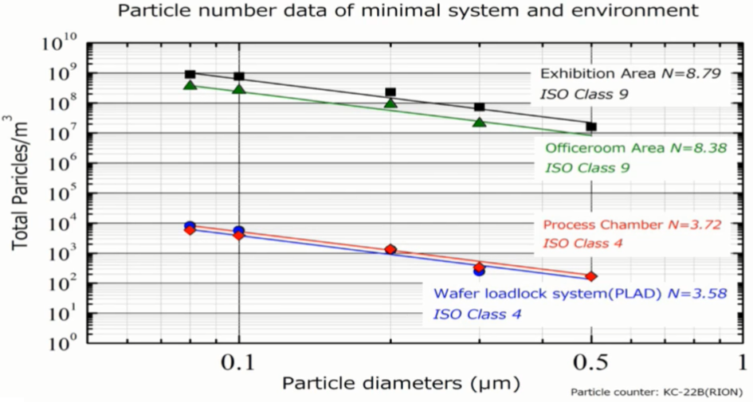
Измерение уровня чистоты систем PLAD для Minimal Fab

Slide 9
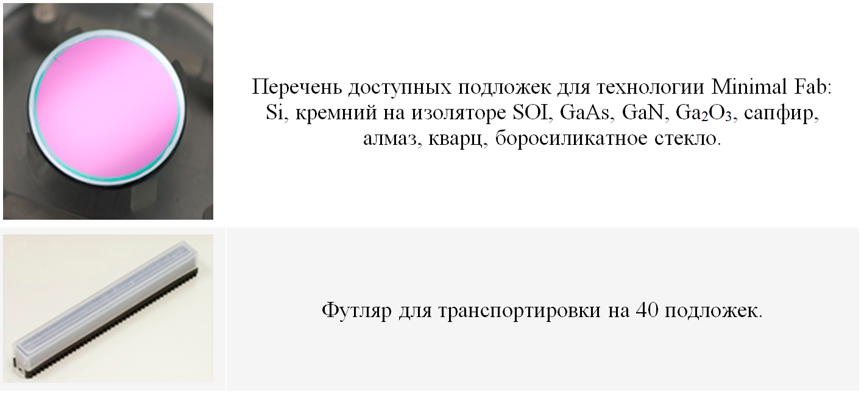
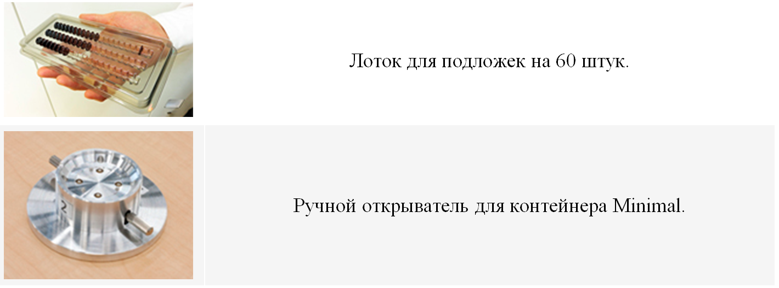
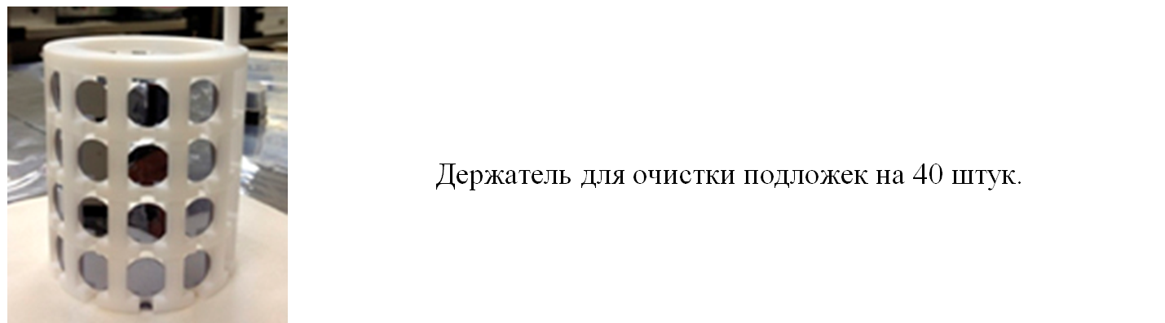
Дополнительная комплектация

